Slide 1

UBND PHƯỜNG HƯNG ĐẠO
TRƯỜNG TIỂU HỌC ĐA PHÚC
Môn : Toán
Bài 47. LÀm quen với chữ số La Mã( T2)
Giáo viên thực hiện: Đào Thị Nhung

Slide 2


1. Dùng que tính có thể xếp thành các số La Mã như hình bên:
a) Dùng 5 que tính hãy xếp thành số 8, số 13 bằng chữ số La Mã.
b) Để xếp được ba số 9 bằng chữ số La Mã thì dùng hết mấy que tính?

Slide 3

a) Dùng 5 que tính hãy xếp thành số 8, số 13 bằng chữ số La Mã:
Số 8

Slide 4

b) Để xếp được ba số 9 bằng chữ số La Mã thì dùng hết mấy que tính?
Để xếp được một số 9 thì dùng hết 3 que tính.
Để xếp được ba số 9 cần dùng số que tính là:
3 × 3 = 9 (que tính)
Đáp số: 9 que tính

Slide 5
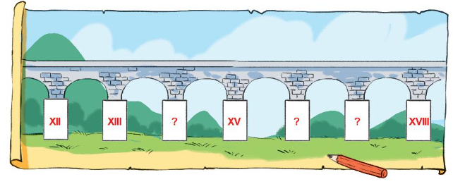
2
a) Tìm số La Mã thích hợp
XIV
XVI
XVII

Slide 6
2
b) Sắp xếp các số XVIII, XVII, XII, XVIII theo thứ tự từ bé đến lớn.
XII, XIII, XVII, XVIII.

Slide 7
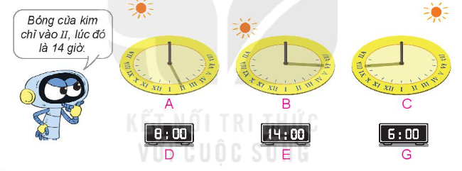
3
Chọn đồng hồ điện tử thích hợp với đồng hồ mặt trời:

Slide 8
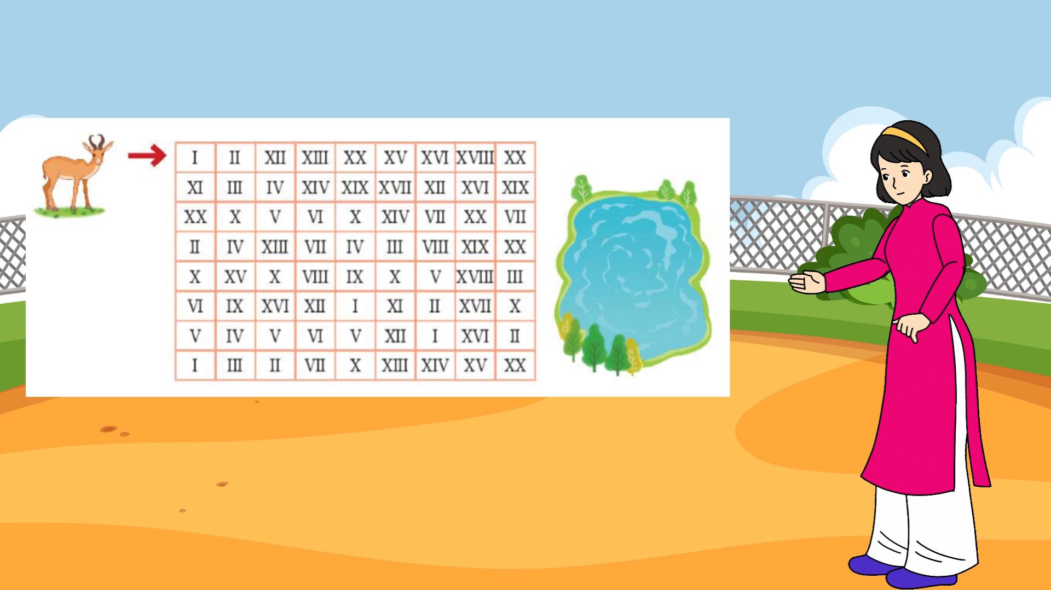

Slide 9
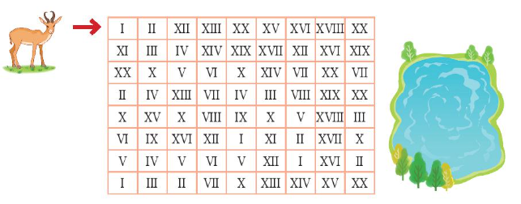
Tìm đường đi cho chú linh dương đến hồ uống nước theo thứ tự các số La Mã từ I đến XX
4

